Slide 1

도서 쇼핑몰 사이트 최종발표
201411844 한재명

Slide 2

1. 개요
도서를 구매 및 판매할 수 있는 웹 사이트

Slide 3
2. 기능
기능 | 세부 기능 | 설명
도서 관리 | 등록 | 웹 사이트에 판매할 도서 정보를 등록
 | 검색 | 웹 사이트에 등록되어 있는 도서를 검색
 | 수정 | 웹 사이트에 등록되어 있는 도서 정보를 수정
 | 삭제 | 웹 사이트에 판매를 원하지 않는 도서 정보를 삭제
회원 관리 | 등록 | 웹 사이트를 이용할 회원 정보를 등록
 | 수정 | 웹 사이트에 등록되어 있는 회원 정보를 수정
 | 삭제 | 웹 사이트 이용을 원하지 않는 회원 정보를 삭제
 | 확인 | 로그인 되어 있는 회원 정보를 확인
주문 관리 | 구매 | 웹 사이트에 등록되어 있는 도서를 구매
 | 확인 | 구매한 내역 확인
 | 취소 | 구매를 원하지 않는 도서를 취소
장바구니 | 등록 | 구입하기를 원하는 도서를 장바구니에 등록
 | 취소 | 장바구니에 담은 도서를 취소

Slide 4
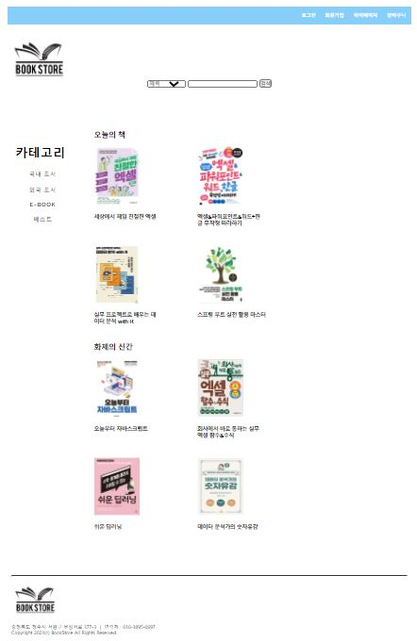
3. 구현 결과

Slide 5
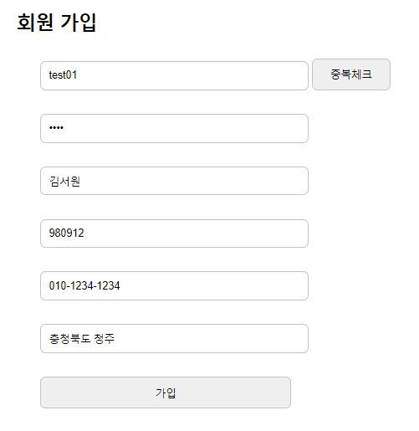
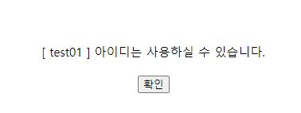
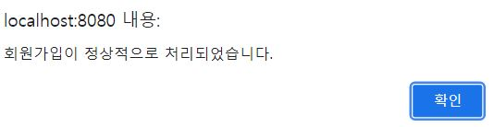
3. 구현 결과

Slide 6
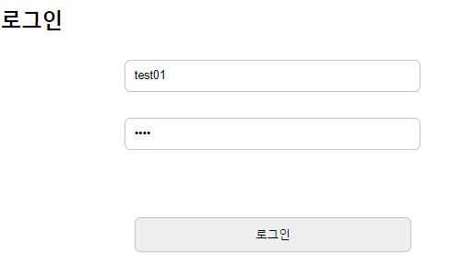
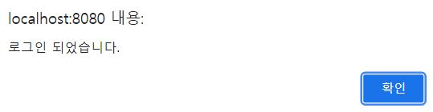
3. 구현 결과

Slide 7
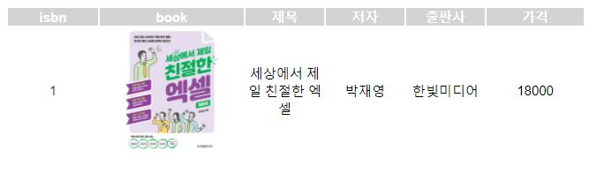
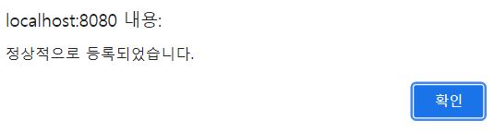
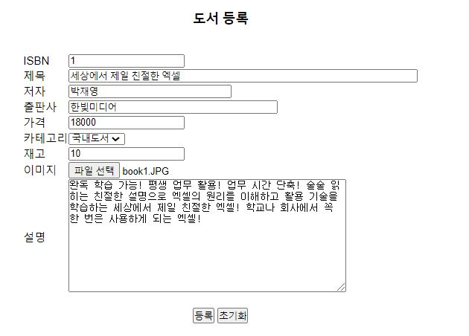
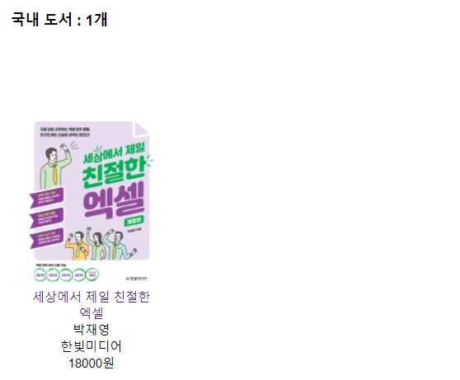
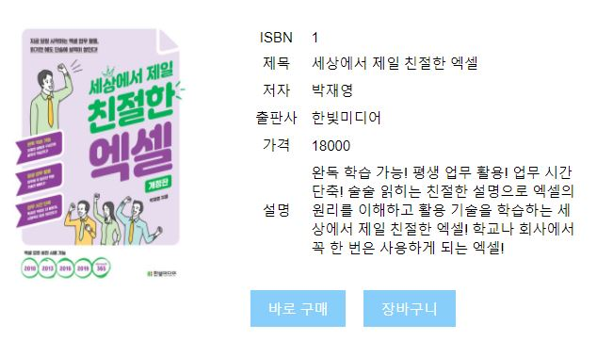
3. 구현 결과

Slide 8
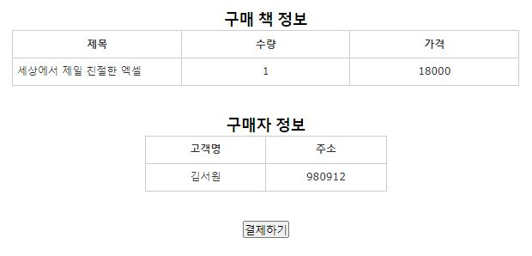
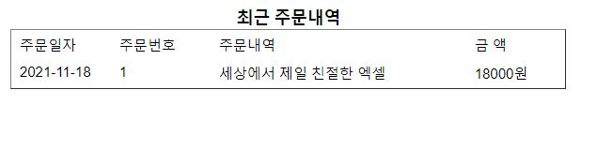
3. 구현 결과

Slide 9
감사합니다

